Slide 1
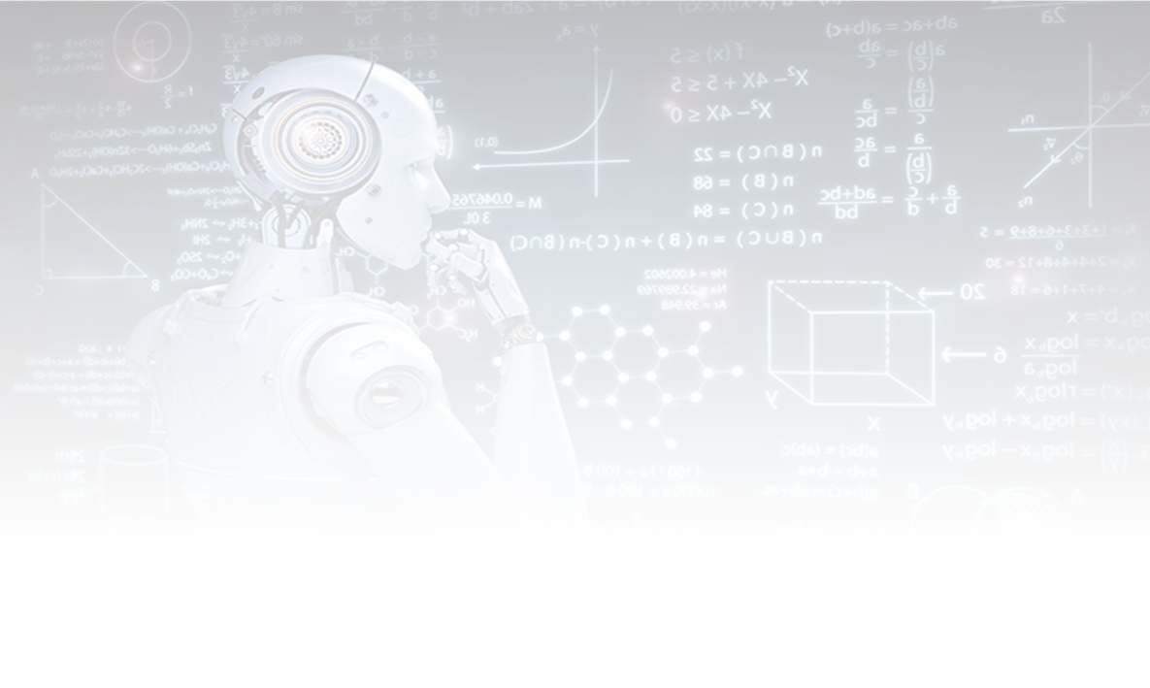

MAKİNE ÖĞRENMESİNE GİRİŞ
Kader NİKBAY OYLUM
Yüksek Bilgisayar Mühendisi

Slide 2
BLM362 DERSİ HAKKINDA GENEL BİLGİLER
3 Kredi, 5 AKTS
3 Saat Teorik
Dersin Hedefi: Bu ders öğrencilere makine öğrenmesi alanındaki temel kavramlar, yöntem ve yaklaşımlar konusunda bilgi sağlamayı ve öğrencilerin makine öğrenme yöntemlerini öğrenerek çeşitli problemler hakkında fikir yürütebilme becerisini kazandırmayı amaçlamaktadır.
Ders İçeriği: Bu ders; Makine öğrenmesinin temelleri, denetimli(regresyon, karar ağaçları, K-En yakın komşu) ve denetimsiz öğrenme(kümeleme ve temel bileşen analizi) algoritmalarını, yapay sinir ağlarının temellerini ve uygulama örnekleri; konularını içermektedir.

Slide 3
BLM362 DERSİ HAKKINDA GENEL BİLGİLER
Ders Değerlendirmesi;
Ara Sınav : %30
Sunum + Rapor : %20
Final : %50
Dersin Başlama Saati : 13:15
Ders Kitabının İngilizce Pdf linki:
https://www.knowledgeisle.com/wp-content/uploads/2019/12/2-Aur%C3%A9lien-G%C3%A9ron-Hands-On-Machine-Learning-with-Scikit-Learn-Keras-and-Tensorflow_-Concepts-Tools-and-Techniques-to-Build-Intelligent-Systems-O%E2%80%99Reilly-Media-2019.pdf
İletişim bilgisi: btu.blm362@gmail.com

Slide 4
SUNUM İÇERİĞİ
Yapay Zeka Tanımı ve Tarihçesi
Makine Öğrenmesinin Tanımı
Makine Öğrenmesinin Tarihçesi
Makine Öğrenmesinin Tarihçesine Genel Bakış
Yapay Zeka, Makine Öğrenmesi, Derin Öğrenme İlişkisi

Slide 5
YAPAY ZEKA TANIMI ve TARİHÇESİ
Yapay zeka 1950’li yıllarda yeni gelişmeye başlamış ve bilgisayar bilimcilerin bugün de cevabını aradığı «Bilgisayarlar düşünebilir mi?» sorusuna cevap ararlarken ortaya çıkmıştır.
Yapay zeka kısaca «normalde insanlar tarafından yerine getirilen düşünsel faaliyetleri otonom hale getirme» olarak tanımlanabilir.
Yapay zeka makine öğrenmesini, derin öğrenmeyi içine alan genel bir alandır.
Yapay zeka her hangi bir öğrenme içermeyen pek çok yaklaşımları da içerir.
Bir çok uzman, insan seviyesinde yapay zekanın bilgiyi işleyecek ya da değiştirecek kurallarının geliştiriciler tarafından elle kodlanması ile mümkün olabileceğine oldukça uzun süre inanmıştır. Bu yaklaşıma sembolik yapay zeka (1950-1980) denilmektedir.

Slide 6
MAKİNE ÖĞRENMESİNİN TANIMI
Makine Öğrenmesi Genel Tanımıyla;
Verilerden öğrenen bilgisayarları programlama bilimi ve sanatıdır.
1959’da Arthur Samuel’in yapmış olduğu tanıma göre;
Bilgisayarlara açıkça programlama yapmadan öğrenme yeteneği kazandıran bir çalışma alanıdır.
1997’de Tom Mitchell’in mühendislik odaklı olarak yapmış olduğu tanıma göre;
Belirli bir T görevi ve P performans ölçütü için eğer P performans ölçütü, T görevinde E tecrübeleriyle artıyorsa bu E tecrübelerinden öğrendiği söylenen bilgisayar programıdır.

Slide 7
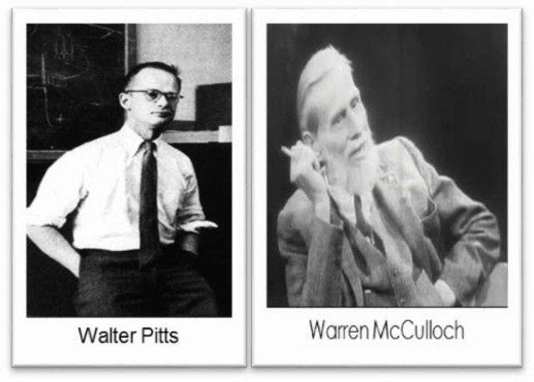
MAKİNE ÖĞRENMESİNİN TARİHÇESİ
1943 – Sinir Ağının ilk matematiksel modeli - Walter Pitts ve Warren McCulloch
Makine öğrenimi ve derin öğrenmenin çalışabilmesi için, tabii ki, insan beynindeki sinir ağlarına dair bir anlayış geliştirilmesi gerekiyordu.
Bir mantıkçı olan Walter Pitts ve nörobilimci Warren McCulloch, 1943’te sinir ağının ilk matematiksel modelini yarattıklarında bize yapbozun o parçasını vermiş oldular. Çığır açıcı çalışmaları “Sinirsel Aktivitelere İlişkin Fikirlerin Mantıksal Bir Hesaplaması”, insanın düşünsel sürecini taklit etmeyi amaçlayan matematik algoritmaları sunar.
Modelleri –genelde McCulloch-Pitts nöronları diye bilinir- yıllar içinde evrilmiş olsa da bugün hala standart kabul edilir.

Slide 8
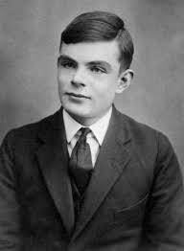
MAKİNE ÖĞRENMESİNİN TARİHÇESİ
1950 – Makine Öğrenimi Öngörüsü- Alan Turing
Yapay Zeka kavramının öncülerinden Alan Turing yapay zekanın ana kavram ve konseptlerini şekillendiren Turing Testini 1950 yılında «Hesaplama makinesi ve zeka» isimli makalesinde yayınlamıştır.
Turing testinin amacı, bir makinenin düşünebildiğini söyleyebilmenin mantıksal olarak mümkün olup olmadığıdır.
Turing testine göre makine, gönüllü bir insanla birlikte, sorgulayıcının görüş alanının dışında bir yere saklanır.

Slide 9
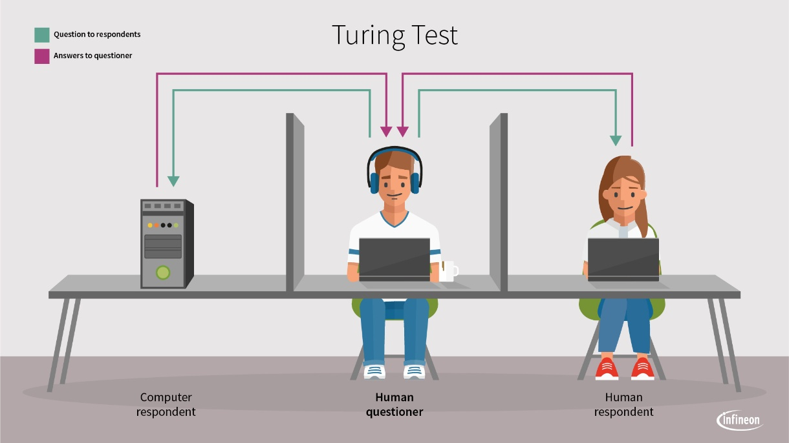
MAKİNE ÖĞRENMESİNİN TARİHÇESİ
Sorgulayıcı yalnız soru sormak suretiyle hangisinin insan hangisinin bilgisayar olduğunu saptamaya çalışır.
Sorgulayıcının soruları ve daha önemlisi aldığı yanıtlar, tamamen ses gizlenerek, yani ya bir klavye sisteminde yazılarak veya bir ekranda gösterilerek verilir.
Sorgulayıcıya bu soru-cevap oturumunda elde edilen bilgiler dışında her iki taraf hakkında hiçbir bilgi verilmez.
Dizi halinde tekrarlanan testler sonucunda sorgulayıcı, tutarlı bir şekilde insanı saptayamadığı takdirde makine Turing testini geçmiş sayılır.

Slide 10
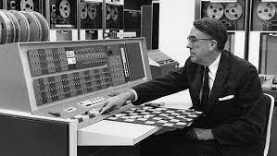
MAKİNE ÖĞRENMESİNİN TARİHÇESİ
1952 - İlk Makine Öğrenimi Programları - Arthur Samuel
Arthur Samuel 1952'de makine öğrenimi icat etti ve "makine öğrenimi" tabirini adlandırdı. Makine öğreniminin babası olarak anılıyor.
IBM’deki Poughkeepsie Laboratuvarına katılmasının üzerine Arthur Samuel ilk bilgisayar öğrenimi programlarını yarattı.
Programlar dama oynamaları için tasarlanmıştı. Arthur Samuel’in programı, her dama oynayışında daha iyiye gitmesi, hatalarını düzeltmesi ve o verilerle kazanmanın daha iyi yollarını bulmasıyla diğerlerinden ayrılıyordu.
Bu otomatik öğrenme, makine öğreniminin ilk örneklerinden biri olacaktı.

Slide 11
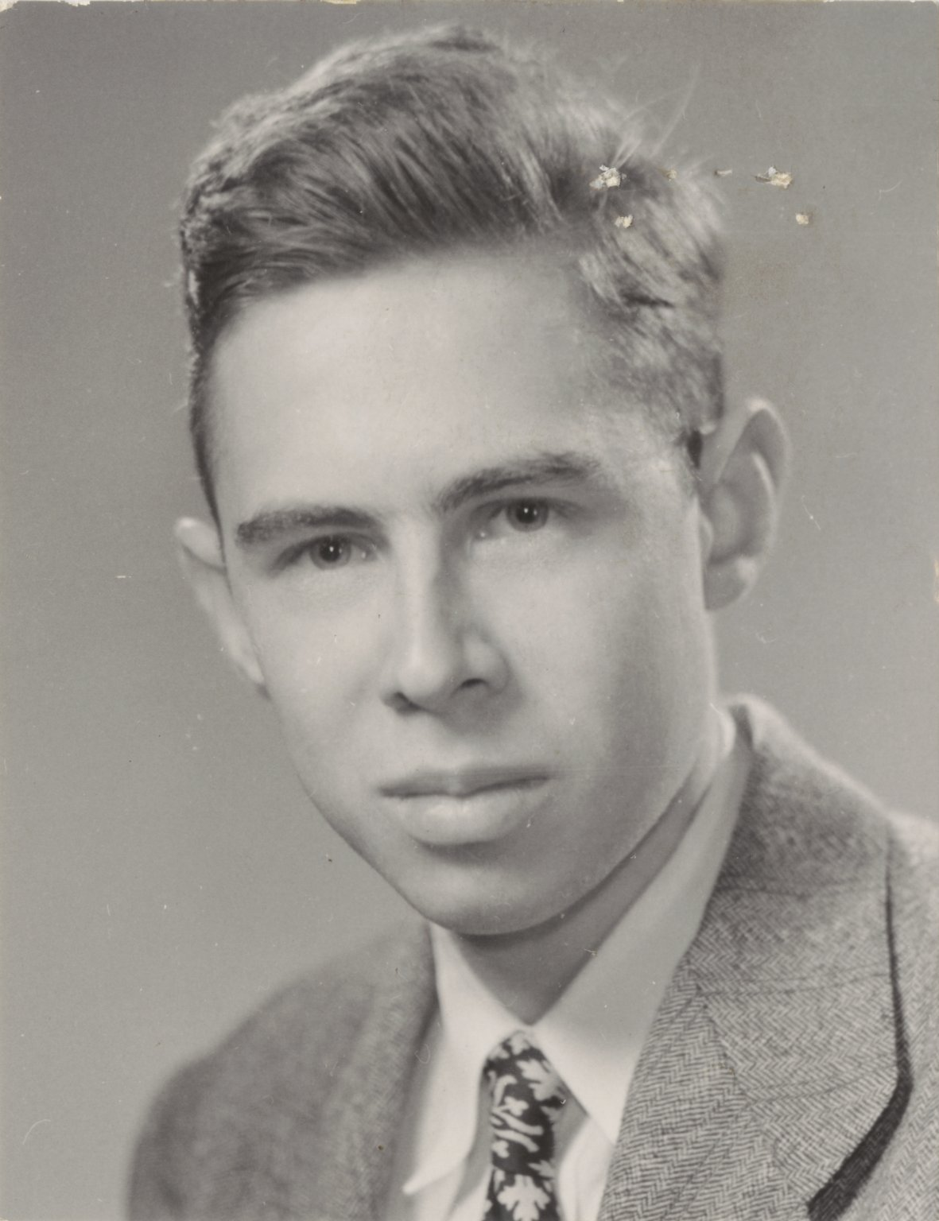
MAKİNE ÖĞRENMESİNİN TARİHÇESİ
1957 – Derin Sinir Ağlarının temellerini atmak- Frank Rosenblatt
Bir psikolog olan Rosenblatt, Cornell Havacılık Laboratuvarı için 1957’de “Perceptron: Algılayan ve Tanıyan bir Otomaton (The Perceptron: A Perceiving and Recognizing Automaton)” başlıklı yazısını yayınladı.
Burada “optik bir beynin algısal süreçlerine yakın bir şekilde, optik, elektriksel veya sese dair bilgi kalıpları arasındaki benzerlikleri veya kimlikleri tanımayı öğrenecek elektronik veya elektromekanik bir sistem inşa edeceğini” belirtiyordu.
Fikri yazılım ya da algoritmadan ziyade donanımdı ama bu şekilde sıfırdan öğrenmenin tohumlarını ekmiş oldu ve geniş çevrelerce derin sinir ağlarının (DNN) kurucusu olarak tanındı.

Slide 12
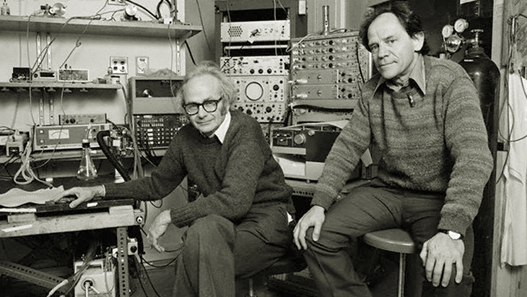
MAKİNE ÖĞRENMESİNİN TARİHÇESİ
1959 – Yalın hücrelerin ve karmaşık hücrelerin keşfi
David H. Hubel ve Torsten Wiesel
1959’da nörofizyolojist ve Nobel ödüllü David H. Hubel ve Torsten Wiesel birincil görme korteksinde iki tip hücre olduğunu keşfetti: yalın hücreler ve karmaşık hücreler.
Birçok yapay sinir ağları (ANNs) o veya bu şekilde bu biyolojik gözlemlerden ilham almıştır. Derin öğrenmeye özgü bir dönüm noktası olmasa da alan üzerinde çok büyük etkisi olduğu kesindi.

Slide 13
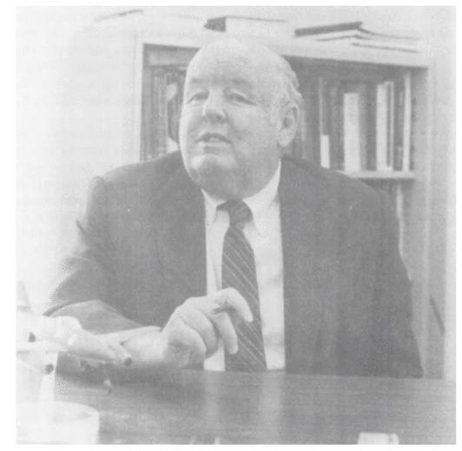
MAKİNE ÖĞRENMESİNİN TARİHÇESİ
1960 – Kontrol Kuramı - Henry J. Kelley
Kelley, Virginia Teknik Enstitüsü’nde hava-uzay ve okyanus mühendisliği profesörüydü. 1960’ta alanında herkesçe tanınan, büyük “Optimal Uçuş Rotaları için İrtifa Kuramı” makalesini yayınladı.
Kontrol Kuramı konusundaki birçok fikri-girdili sistemlerin davranışları ve o davranışların geri bildirim ile nasıl değiştirilebileceği yıllar içinde doğrudan AI ve ANNs alanlarında uygulanır oldu.
Bunlar sinir ağlarını eğitmede kullanılan sürekli geri yayılım modellerinin (ya da diğer adıyla hataların geriye doğru yayılımının) temellerini geliştirmede kullanıldılar.

Slide 14
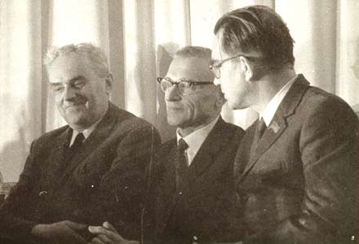
MAKİNE ÖĞRENMESİNİN TARİHÇESİ
1965 – Çalışan ilk derin öğrenme ağları
Alexey Ivakhnenko ve V.G. Lapa
Matematikçi Ivakhnenko ve Lapa’nın da dahil olduğu ortaklar, 1965’te o zamana dek sadece teoride ve fikirde kalmış olan ilk çalışan derin öğrenme ağlarını yarattılar. Ivakhnenko, “modellerin tam otomatik yapısal ve parametrik optimizasyonunu içeren çok-parametrik veri kümelerinin bilgisayar tabanlı matematiksel modelleri için tümevarım algoritmaları ailesi” olarak tanımlanan Veri İşlemede Grup Metodu’nu geliştirdi ve bunu sinir ağlarına uyguladı. Sırf bu sebepten bile, birçokları Ivakhnenko’yu modern derin öğrenmenin babası olarak görür.
Öğrenme algoritmaları, en iyi nitelikleri bulup onları sistem içinde öne çıkartmak için her katmanda istatistiksel yöntemler kullanan derin ileri beslemeli çok katmanlı algılayıcılar kullanır. Ivakhnenko 1971’de grup methodunu kullanarak 8 katmanlı bir derin ağ yaratabilmiş ve Alpha denen bilgisayar tanımlama sistemindeki öğrenme sürecini başarılı bir şekilde gösterebilmişti.

Slide 15
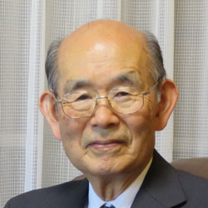
MAKİNE ÖĞRENMESİNİN TARİHÇESİ
1979-80 -Bir ANN görsel örüntüleri nasıl tanıyacağını öğreniyor - Kunihiko Fukushima
Sinir ağları konusunda tanınan bir mucit olan Fukushima belki de en çok görsel kalıpları nasıl tanıyacağını öğrenen yapay sinir ağı Neocognitron’u yaratışıyla biliniyor.
Bu, el yazısı karakterleri ve diğer örüntü tanıma görevlerinde, öneri sistemlerinde ve hatta doğal dil işlemede kullanıldı. Yaptığı iş -ki büyük oranda Hubel ve Wiesel’den etkilenmişti- hayvanlarda bulunan görsel korteks düzenlemesine dayanan evrişimli sinir ağlarının gelişimine yol açtı.
Bunlar en az miktarda önişlem kullanmak üzere tasarlanmış çok katmanlı algılayıcı varyasyonlarıydı.

Slide 16
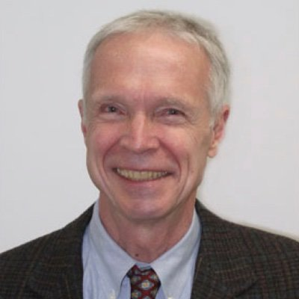
MAKİNE ÖĞRENMESİNİN TARİHÇESİ
1982 – Hopfield Ağlarının yaratılışı - John Hopfield
1982’de Hopfield, artık onun adını taşıyan bir sistemi ortaya çıkardı ve yaydı.
Hopfield Ağları, ilişkilendirilebilir bellek sistemleri olarak çalışan tekrarlayan sinir ağlarıdır ve 21. yüzyılda hala derin öğrenme için popüler bir uygulama gerecidir.

Slide 17
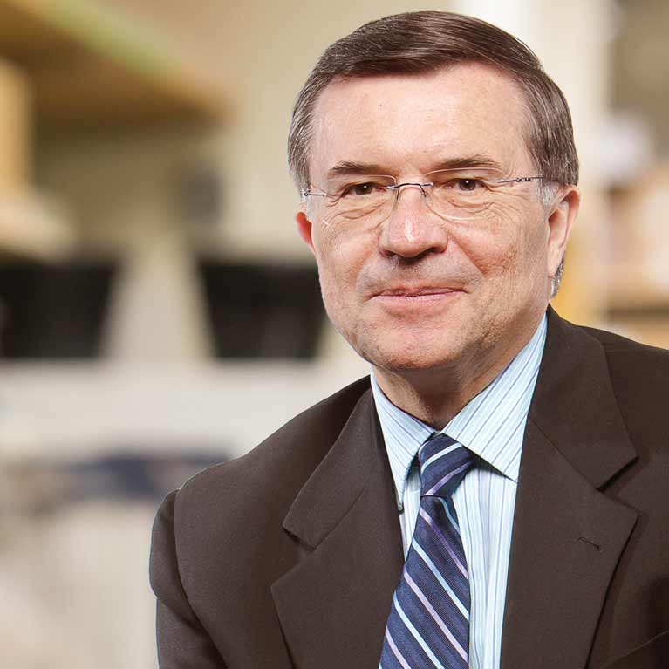
MAKİNE ÖĞRENMESİNİN TARİHÇESİ
1985 – Bir program İngilizce kelimeleri telaffuz etmeyi öğreniyor - Terry Sejnowski
Hesaplamalı nörobilimci Terry Sejnowski öğrenme sürecine dair bildiklerini 1985’te NETtalk’ı yaratmak için kullandı.
Program İngilizce kelimeleri hemen hemen bir çocuğun yapacağı şekilde öğrendi ve metni konuşmaya çevirme süreci boyunca kendini geliştirmeye devam etti.

Slide 18
MAKİNE ÖĞRENMESİNİN TARİHÇESİ
1986 – Şekil tanıma ve kelime tahmininde ilerlemeler
David Rumelhart, Geoffrey Hinton ve Ronald J. Williams
1986 tarihli “Geri-yayılımlı Hatalarla Öğrenme Temsilleri (Learning Representations by Back-propagating Errors)” makalesinde Rumelhart, Hinton ve Williams geri yayılım sürecini ince detaylarına kadar tarif ettiler.
Bunun şekil tanıma, kelime tahmin etme ve bunun gibi birçok görevde, var olan sinir ağlarını ne kadar çok geliştirebileceğini gösterdiler.
İlk başarının ardından gelen birkaç talihsizliğe rağmen, Hinton yeni başarılara ve övgülere ulaşmak için İkinci AI Kışı boyunca araştırmalarına devam etti. Alandaki birçok insan tarafından derin öğrenmenin manevi babası kabul edilir.

Slide 19
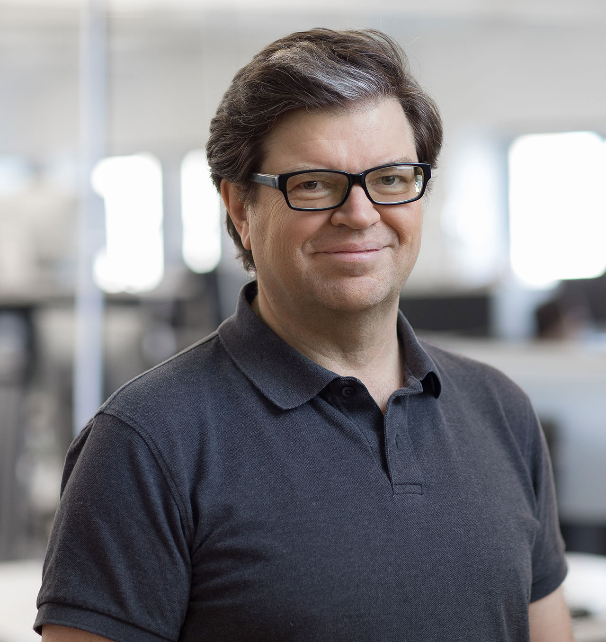
MAKİNE ÖĞRENMESİNİN TARİHÇESİ
1989 – El yazması rakamları okuyan makineler - Yann LeCun
LeCun elle yazılmış rakamları okuyabilmek için 1989’da evrişimli sinir ağlarını yakın zamandaki geri yayılım kuramlarıyla birleştirdi.
Yarattığı sistem sonunda elle yazılmış çekleri ve NCR ya da diğer şirketler tarafından yazılmış posta kodlarını okumak için kullanıldı, 90’ların sonları ve 2000’lerin başında Amerika Birleşik Devletleri’nde kesilmiş çeklerin %10-20 kadarı bu işlemden geçiyordu.

Slide 20
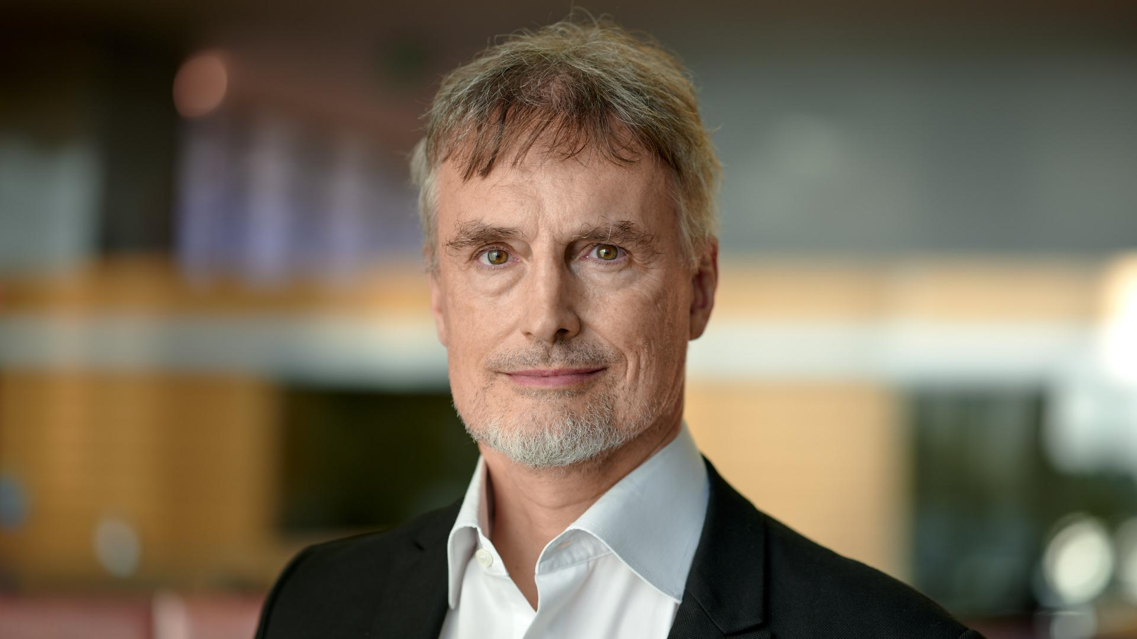
MAKİNE ÖĞRENMESİNİN TARİHÇESİ
1993 -Bir “çok derin öğrenme” görevi çözüldü - Jürgen Schmidhuber
Alman bilgisayar bilimci Schmidhuber 1993’te, tekrarlayan sinir ağında 1000’den fazla katman gerektiren bir “çok derin öğrenme” görevini tamamladı.
Bu sinir ağlarının karmaşıklığı ve yetenekleri konusunda kocaman bir adımdı.

Slide 21
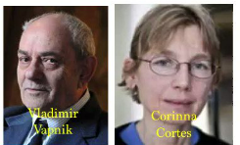
MAKİNE ÖĞRENMESİNİN TARİHÇESİ
1995 – Destek Vektör Makineleri - Corinna Cortes ve Vladimir Vapnik
Destek Vektör Makineleri (Support Vector Machines) -ya da SVMs- 1960’lardan beri vardı ve onyıllar içinde ince ayarlar yapılıp düzeltildi.
Günümüzdeki standart model Cortes ve Vapnik tarafından 1993 yılında tasarlandı ve 1995’te de sunuldu. Bir SVM temel olarak benzer verileri tanıyıp haritalamak için kullanılan bir sistemdir ve makine öğrenimi ve derin öğrenmeyle bağlantılı olduğu sürece metin sınıflandırması, el yazısı tanıma ve görsel sınıflandırma gibi alanlarda kullanılabilir.

Slide 22
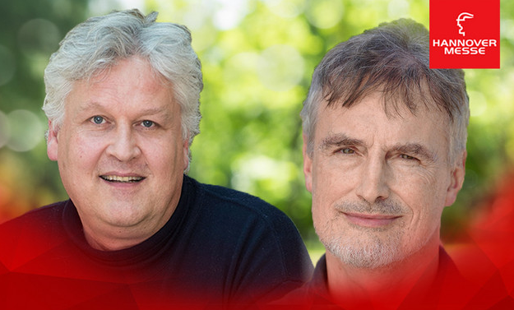
MAKİNE ÖĞRENMESİNİN TARİHÇESİ
1997 – Uzun Kısa-Süreli Hafıza öne sürüldü
Jürgen Schmidhuber ve Sepp Hochreiter
Bir tekrarlayan sinir ağı yapısı olan uzun kısa-süreli hafıza (LSTM) Schmidhuber ve Hochreiter tarafından 1997 yılında ortaya atıldı.
Gereken bilginin RNN’de uzağa, çok “arkalara” bir yere konumlanıp “kaybolduğu” uzun-süreli bağımlılık problemini çözerek tekrarlayan sinir ağlarının verimliliğini ve pratikliğini artırdılar.
Zamanla geliştirilerek LSTM ağları sık kullanılır oldu ve Google yakın zamanda bunu Android destekli akıllı telefonları için konuşma-tanıma yazılımına entegre etti.

Slide 23
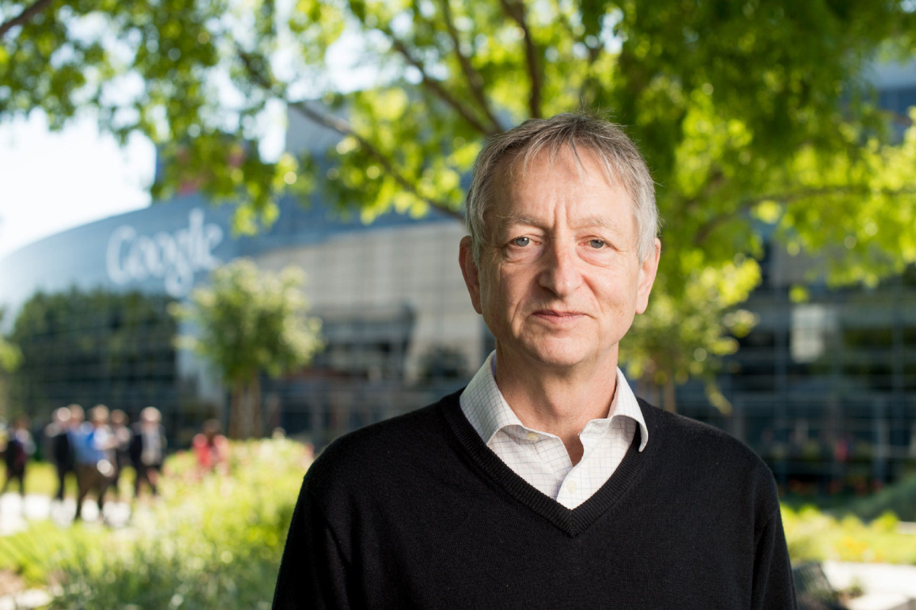
MAKİNE ÖĞRENMESİNİN TARİHÇESİ
Derin öğrenmenin bir terim olarak teknoloji konuşmalarında net bir form olarak ortaya çıkması ancak 2000’lerin ortalarında gerçekleşebildi. Derin öğrenme terimi, Geoffrey Hinton ve Ruslan Salakhutdinov birden çok katmandan oluşan bir sinir ağının nasıl eğitilebileceğini açıklayan bir makale yayınladığında popüler hale geldi.
2012 – Kedi Deneyi
Google, 2012 yılında kedileri tanıyabilen bir algoritma ile bu alanda işleri bir üst seviyeye çıkardı. Kedi Deneyi olarak bilinen bu sistem, 10 milyon kedi görüntüsünü bir sisteme göstermek ve onu kedileri tanıması için eğitmek için denetimsiz öğrenmeyi kullandı. Kısmi bir başarıydı, önceki denemelerden daha iyisini yapıyor, ancak gösterildiği kedilerin yüzde 16’sından daha azını tanıyordu.

Slide 24
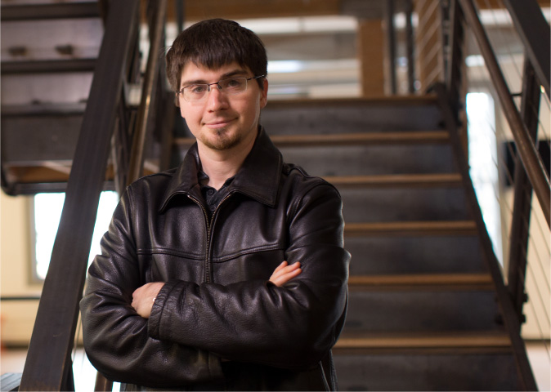
MAKİNE ÖĞRENMESİNİN TARİHÇESİ
2014 – Üretken Çekişmeli Ağlar (Generative Adversarial Networks) GAN
Üretken çekişmeli ağlar, 2014 yılında Ian Goodfellow ve çalışma grubu tarafından NIPS konferansında tanıtılmıştır.
Üretken çekişmeli ağlar, modellerin gözetimsiz eğitimle mücadele edebilmesini sağlıyor ki bu da aşağı yukarı yapay zeka topluluğunun nihai hedefi diyebiliriz.
Özünde, bir Üretken Çekişmeli Ağ iki rakip ağ kullanır: ilki veriyi alır ve ayırt edilemez örnekler yaratmaya çalışırken ikincisi ise veriyi de yaratılan örnekleri de alır ve her bir verinin hakiki mi yoksa üretilmiş mi olduğuna karar verir.
Simultane olarak öğrenerek, ağlar birbirlerine karşı yarışır ve birbirlerini daha hızlı “akıllanmaya” iterler.

Slide 25
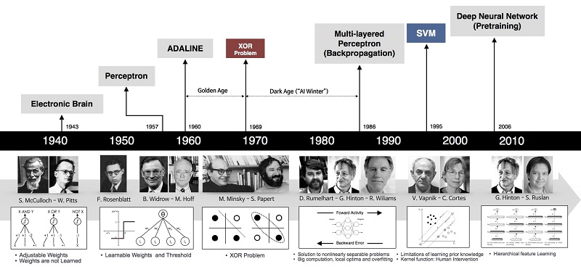
MAKİNE ÖĞRENMESİNİN TARİHÇESİNE GENEL BAKIŞ

Slide 26
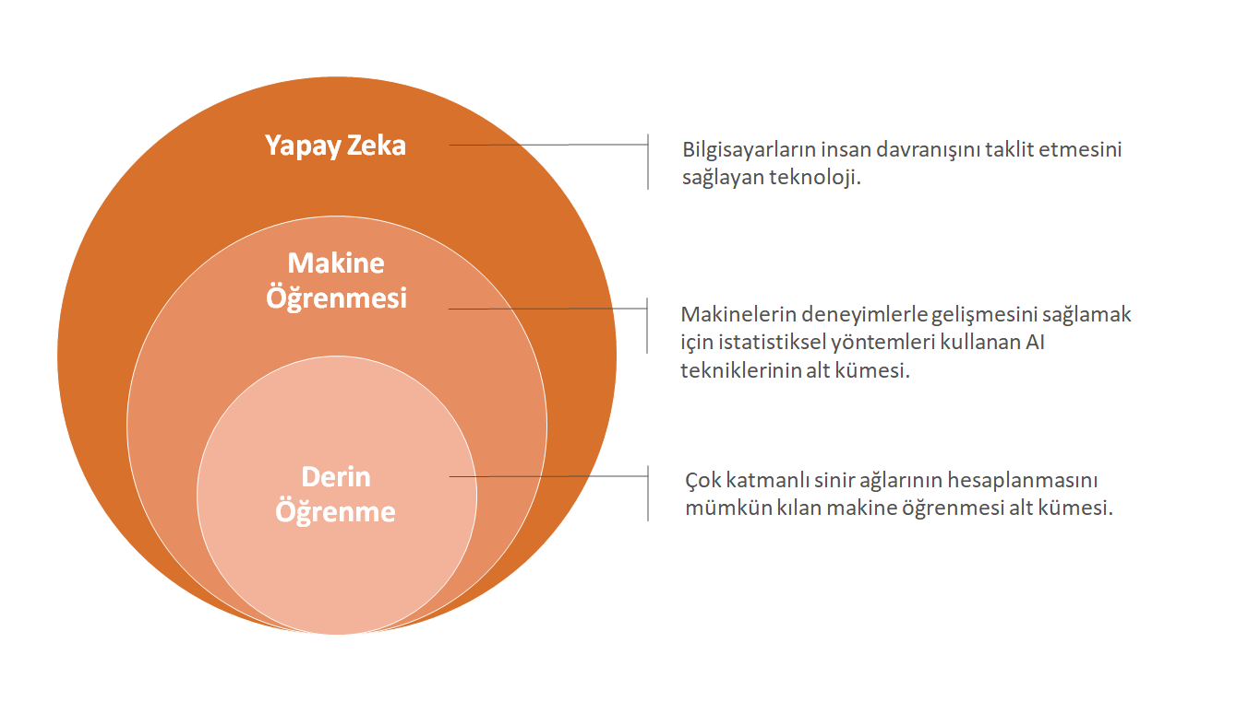
YAPAY ZEKA, MAKİNE ÖĞRENMESİ, DERİN ÖĞRENME İLİŞKİSİ

Slide 27
Kaynakça
Scikit-Learn, Keras ve Tensorflow ile Uygulamalı Makine Öğrenmesi - Aurelien Geron
Buzdağı Yayınevi
Python ile Derin Öğrenme – François Chollet –Buzdağı Yayınevi
https://akademi40.org/makine-ogrenimi-tarihi (Ziyaret tarihi 21/09/2022)

Slide 28
DİNLEMİŞ OLDUĞUNUZ İÇİN TEŞEKKÜR EDERİM…
SORULAR ?

